Slide 1
“Легенда Гриндлэнда”
Сделали:
Мулюков Павел(9 класс)
Апокина Дарья(11 класс)

Slide 2
Введение
Цель нашего проекта: Создать игру в жанре rpg, на основе pygame.
Реализация: В проекте использовалась база данных, состоящая из 4 таблиц, N спрайтов и 9 карт в формате .txt.

Slide 3
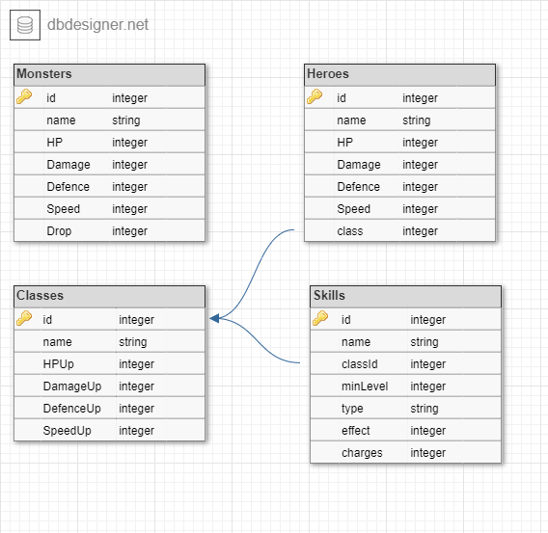
Наша база данных

Slide 4
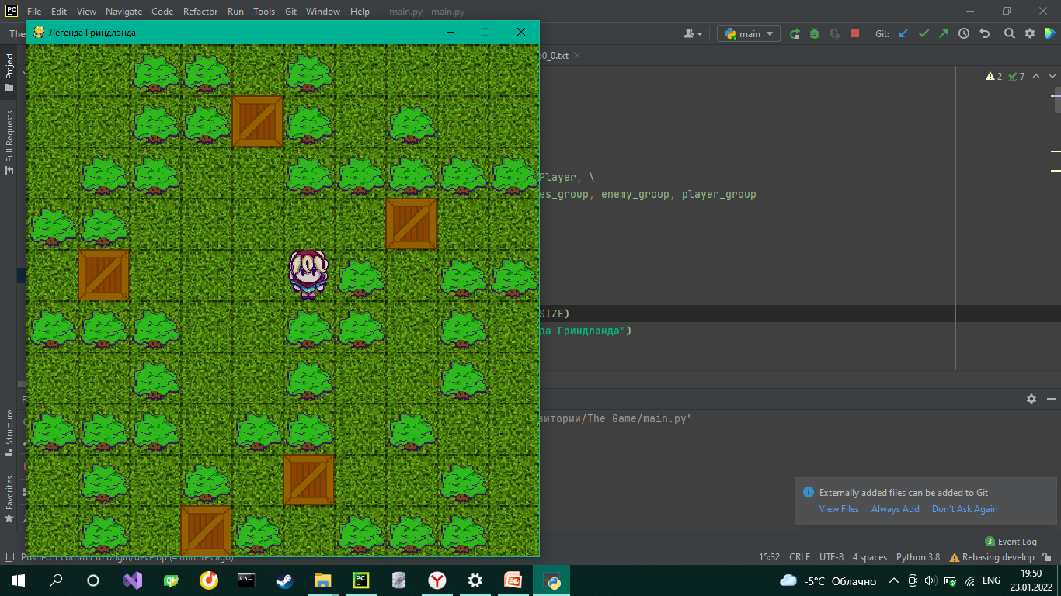
Глобальная карта

Slide 5
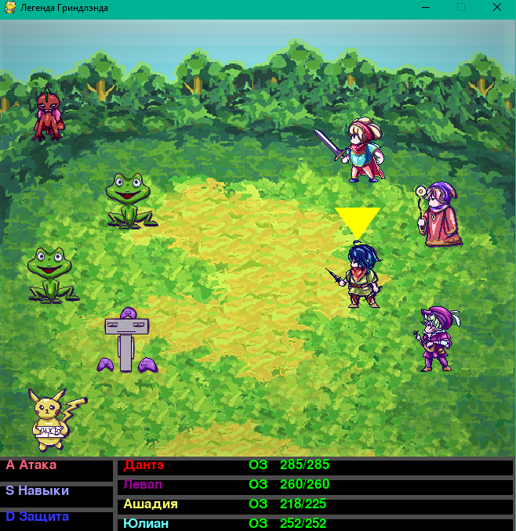
Поле боя

Slide 6
Заключение
В результате нашей работы мы достигли поставленной задачи и сделали игру на основе pygame.
Возможности для развития нашей игры бескрайние: можно добавить множество новых механик, уровней, анимаций и спрайтов.

